Slide 1
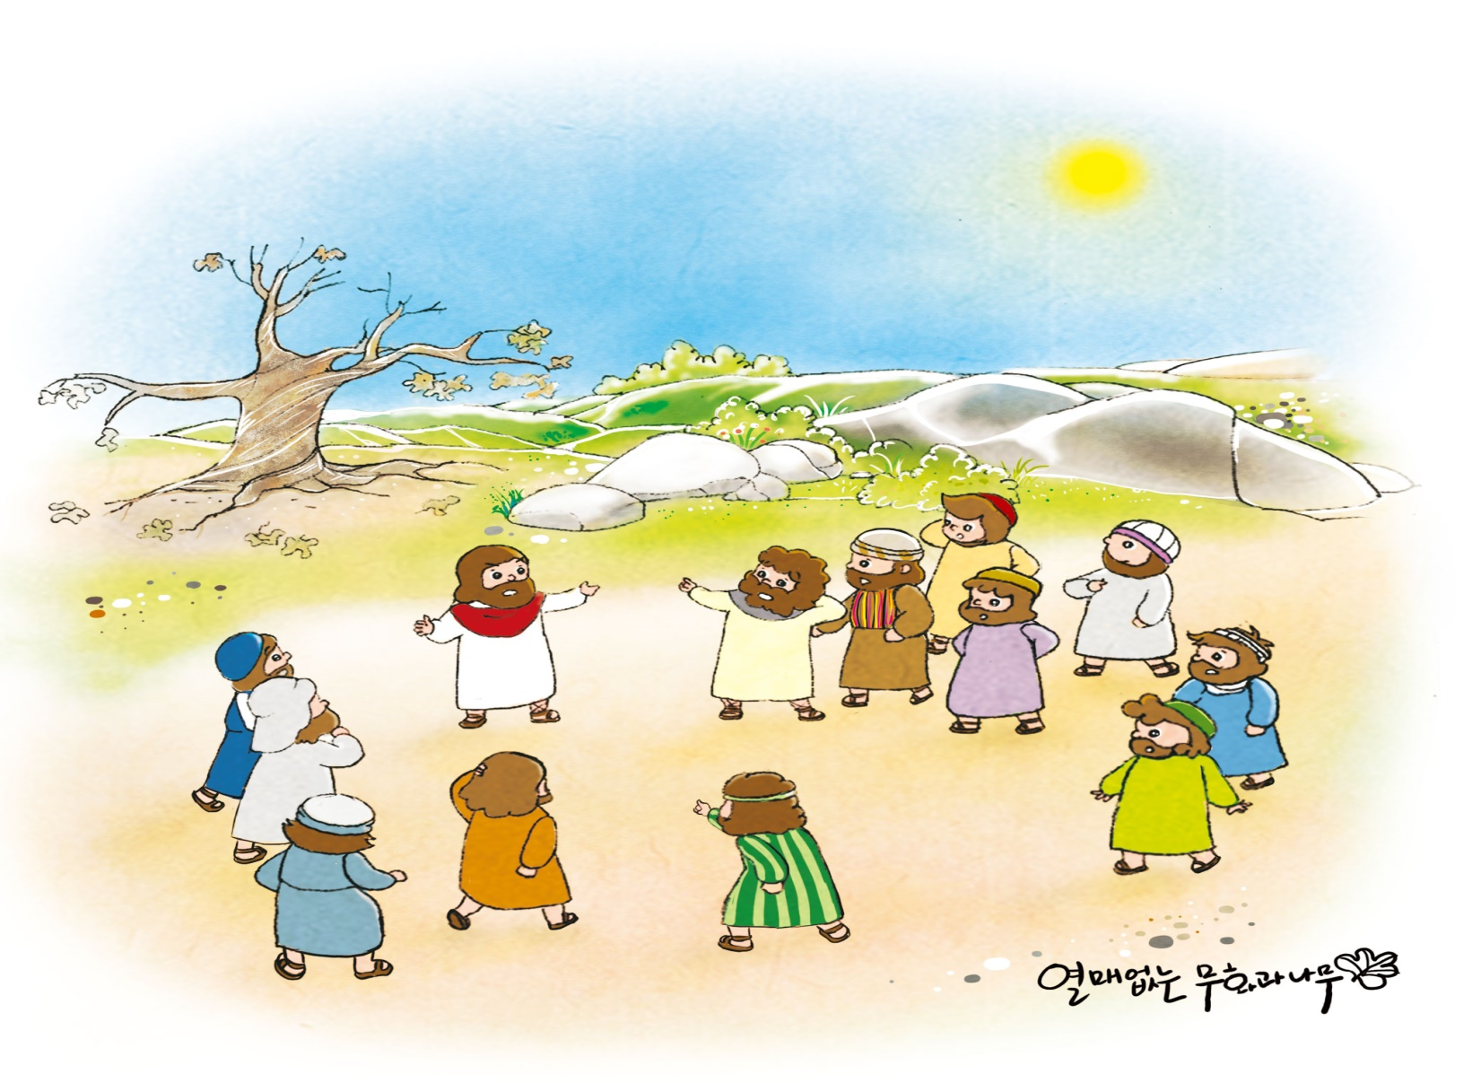
いちじくの きの きょうくん
3か
マルコ11： 20-25

Slide 2
イエスさまは いちじくの きを のろいました
みを むすばない きを みました
まだ みが むすばれる じきでは ありません
その きを みて イエスさまは のろいました

Slide 3
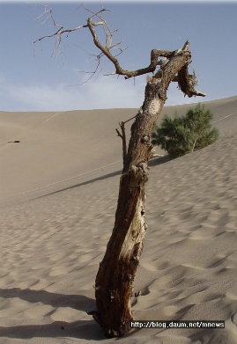
2. いちじくの きは ねまで かれて しまいました
ペテロの しつもんに
イエスさまは
かみさまを しんじなさいと
こたえられました。
うたがわないで
いのりなさいと
いわれました

Slide 4
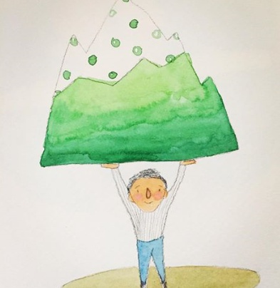
かみさまを しんじなさい!
なんでも いのって
もとめたことは
うけたと しんじなさい。
そうすれば
そのとおりに なります!

Slide 5
3. いちじくの きの はなしを とおして
あたえられた きょうくん
いちじくの きは イスラエルを しょうちょうします
みらいに おきることの みせてくださいました

Slide 6
ふしんこうは
みを むすぶことが できません
にくしみ
ふへい
ふまん

Slide 7
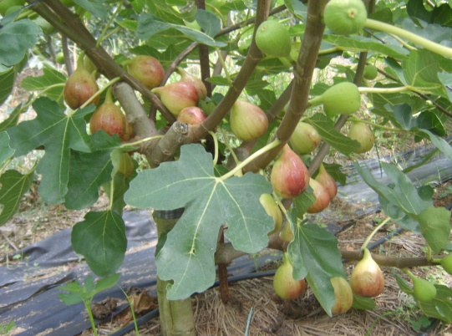
ただ しんこうで
ゆたかな みを
むすびましょう!
でんどうの
み
いのりの
こたえの
み

